Slide 1
ATELIER D’ECHANGE ET DE PARTAGE D’EXPERIENCES Thème : Le suivi-évaluation des services locaux d’eau potable et d’assainissement, retour d’expériences et échanges de pratiques
MINISTERE DE L’EAU ET DE L’ASSAINISSEMENT
DIRECTION GENERALE DE L’ASSAINISSEMENT DES EAUX USEES ET EXCRETA
Coût, modalités de financement et mécanismes de pérennisation du financement du dispositif de SE: Expérience de la DGAEUE
Présentateur: KONCOLE D Sébastien
Ingénieur des travaux du génie rural

Slide 2
Sommaire
INTRODUCTION
SUIVI ÉVALUATION DE LA DGAEUE
RENFORCEMENT DE CAPACITE DES ACTEURS
FINANCEMENT DU SUIVI ÉVALUATION
RÉSULTATS
LEÇONS APPRISES
PERSPECTIVES
MÉCANISME DE PÉRENNISATION
CONCLUSION
2
Notes:
2

Slide 3
Introduction
La DGAEUE est une structure technique du Ministère en charge de l’ eau et de l’assainissement. Elle a pour mission principale l’élaboration et le suivi de la mise en œuvre des politiques et stratégies nationales en matière d’Assainissement des eaux usées et excréta
Avant 2010:
le système de suivi sommaire, uniquement au niveau central
Inexistence d’une base de donnée assainissement
A partir de 2010:
Enquête Nationale sur l’accès des ménages aux ouvrages d’Assainissement familial (situation de référence )
Création d’une base de données (INO A) mise à jour annuellement a partir de 2011,
3
Notes:
3

Slide 4
SUIVI EVALUATION DE LA DGAEUE

Slide 5
Schéma du dispositif de collecte et de validation des données
CNP
Rapport Provisoire
Niveau National
DGAEUE
Fiches Inventaires
Rapport validé
CRP
Fiches BPO-SSE
vierges
Rapport provisoire
DREA
13
Niveau Régional
Fiches BPO-SSE
remplies
Superviseurs
SRE
Fiches BPO-SSE (BPO-SSE)
Fiches Inventaires
Projets
ONG
Associations
Maire
Points focaux:
remplissent les fiches
d’inventaires avec
l’appui des superviseurs
Niveau communal

Slide 6
Dispositif institutionnel du Suivi évaluation DGAEUE
Niveau communal:
Les maires
les SG de Maries
les Points Focaux
Niveau régional:
Les Directions Régionales de l’Eau et de l’Assainissement (DREA
Les Directions Régionales partenaires (éducation, santé…)
Les projets et programmes
Les ONG et Associations
Niveau national
La Direction Générale de l’Assainissement des Eaux Usées et Excreta (DGAEUE)

Slide 7
LES INDICATEURS DE SUIVI EVALUATION
SUIVI EVALUATION DGAEUE
Indicateurs d’activité
Indicateurs de résultat
Indicateurs de performance financière du secteur
Indicateurs de bonne gouvernance du secteur

Slide 8
SUIVI EVALUATION DGAEUE
Détails sur les indicateurs

Slide 9
SUIVI EVALUATION DGAEUE
Bases de données Assainissement
La Base de données assainissement, conçue en 2011 permet de capitaliser les réalisations annuelles en matière d’assainissement.
Elle a connue quatre mise à jour depuis 2011(2012,2013,2014 et 2015) et permet de calculer annuellement les taux d ’accès à l’assainissement familial et les autres indicateur cités ci-dessus

Slide 10
SUIVI EVALUATION DGAEUE
Rapports produits dans le cadre du Suivi-Evaluation
Niveau Régional:
Rapport bilan semestriel au 30 Juin
Rapport bilan annuel au 31 Décembre
Rapport de programmation annuelle
Rapport budget programme par objectif
Niveau National
Rapport bilan semestriel au 30 Juin
Rapport bilan annuel au 31 Décembre
Rapport de programmation annuelle
Rapport Budget Programme par Objectif
Rapport annuel de performance du programme
Rapport annuel grand Public
10
Notes:
10

Slide 11
SUIVI EVALUATION DGAEUE
Utilisation de l’information
Une des utilisations pertinente de l’information produite est de rendre visible et de façon transparente les actions menées dans le secteur. elle sert également au plaidoyer pour l’obtention des financements auprès des partenaires techniques et financiers (PTF). A cet effet une matrice de performance a été établie avec certains PTF. Dans cette matrice des cibles à atteindre chaque année sont convenues de commun accord et le déblocage des fonds est fonction du niveau d’atteinte de ces cibles.

Slide 12
RENFORCEMENT DES CAPACITES DES ACTEURS
Collecte et traitement des données
Formation des points focaux communaux sur les outils de collecte de données (Modules: Fiches de collecte; ouvrages d’ assainissement; )
Formation des superviseurs régionaux sur les mêmes modules
Formation des agents de saisie pour la saisie des données
Traitement et l’analyse des données ( requêtes sur la base; calcul du taux d’accès) par la DGAEUE
12
Notes:
12

Slide 13
RENFORCEMENT DES CAPACITES DES ACTEURS
Elaboration des rapports
Formation des acteurs (projets, ONG et associations, etc) sur le remplissage des canevas de collecte de données
Formation des DREA sur les canevas des rapports régionaux
13
Notes:
13

Slide 14
QUELQUES RESULTATS
Résultats 2014
REGIONS | Nouvelles construction de latrines | Réhabilitation de latrines | Total | Taux d'accès (%)
Boucle du Mouhoun | 1 741 | 14 | 1 755 | 4,8
Cascades | 2 041 | 10 | 2 051 | 5,9
Centre | 2 320 | 6 | 2 326 | 20,8
Centre-Est | 4 286 | 1 | 4 287 | 14,1
Centre-Nord | 10 382 | 5 | 10 387 | 12,4
Centre-Ouest | 2 581 | 4 | 2 585 | 7,3
Centre-Sud | 1 500 | 1 | 1 501 | 3,5
Est | 3 295 | 1 | 3 296 | 7,3
Hauts-Bassins | 3 617 | 15 | 3 632 | 9,6
Nord | 1 989 | 7 | 1 996 | 10,0
Plateau-Central | 1 310 | 8 | 1 318 | 17,4
Sahel | 3 194 | 17 | 3 211 | 4,7
Sud-Ouest | 2 779 | 20 | 2 799 | 7,7
National | 41 035 | 109 | 41 144 | 9,0
14
Notes:
14

Slide 15
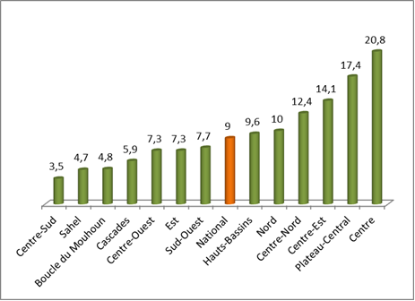
QUELQUES RESULTATS
Résultats 2014
15
Notes:
15

Slide 16
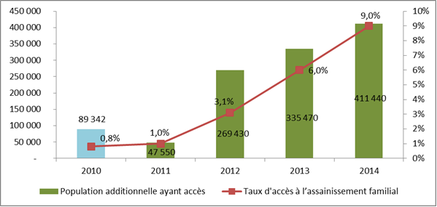
QUELQUES RESULTATS
Résultats 2014
16
Notes:
16

Slide 17
FINANCEMENT DU SUIVI EVALUATION
BUDGET ESTIMATIF 2014
N° | Activités | Cout
1 | Formation des superviseurs régionaux | 4,000,000
2 | Formation des points focaux | 30,000,000
3 | Supervision de la collecte | 4,000,000
4 | Saisie des données | 4,000,000
5 | Enquête | 8,000,000
Cout Total |  | 50,000,000
17
Notes:
17

Slide 18
LEÇONS APPRISES
Faiblesses
faible capacité technique de certains points focaux communaux (non maitrise des fiches par certains points focaux)
Difficultés de collecte des données financières auprès de certains acteurs (ONG/associations)
Faible appropriation du dispositif par certains acteurs
Transmission tardive des fiches par les acteurs (communes, direction regionale)
18
Notes:
18

Slide 19
LEÇONS APPRISES
Forces
Qualité des données collectées et traitées
Meilleur suivi des indicateurs
Planification et programmation des activités
Meilleur suivi de l’exécution du programme
Visibilité des différents acteurs du secteur
19
Notes:
19

Slide 20
PERSPECTIVES
Mise en place d’un système de suivi de fonds transférés au niveau communal
Mettre en place un système de suivi évaluation de l’ATPC
Déploiement de la base de données au niveau régional
20
Notes:
20

Slide 21
MECANISME DE PERENNISATION
Accompagner les communes dans la mise en place des services techniques en charge de l’assainissement
Former les services techniques sur les outils de collecte
Prévision d’une ligne budgétaire pour la collecte des données par les services techniques communaux
Collecte régulière des données AEUE par les services techniques communaux
Centralisation régulière des données par les régions
Couplage et traitement des données régionaux par la DGAEUE
21
Notes:
21

Slide 22
CONCLUSION
Le dispositif actuel de suivi évaluation de la DGAEUE permet de mesurer un certain nombre d’indicateurs
Force est de reconnaitre que ce dispositif comporte quelques faiblesses et ne comporte pas de façon exhaustif tous les indicateurs acteurs souhaités par les acteurs
Il est impératif que l’ensemble des acteurs contribue à l’améliorer et le pérenniser au grand bénéfice du sous secteur
22
Notes:
22

Slide 23
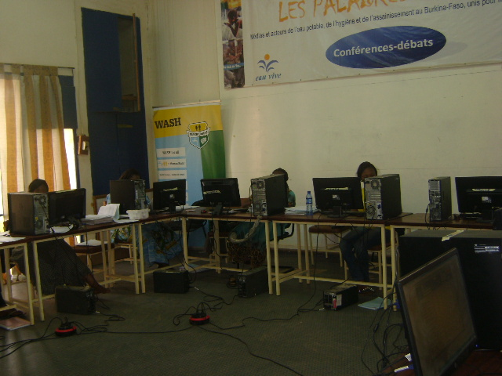
Merci Pour Votre Aimable Attention!

